Slide 1
Laboratório de Programação I
Estrutura de Repetição - FOR
Professor: Carlos Alberto
Email: carloswgama@gmail.com

Slide 2
Atividade
Estrutura de Repetição
FOR

Slide 3
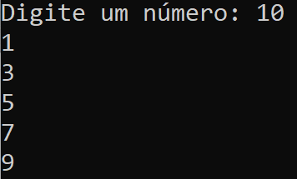
Questão 01
Crie um algoritmo que deve receber um valor informado pelo usuário.
E exibir todos os números ímpares de 1 até esse numero.

Slide 4
Questão 01
Código:
int main() {
setlocale(LC_ALL, "");
int i, n;
printf("Digite um número: ");
scanf("%d", &n);
for (i = 1; i <= n; i++) {
if (i % 2 == 1) //É impar
printf("%d\n", i);
}
}

Slide 5
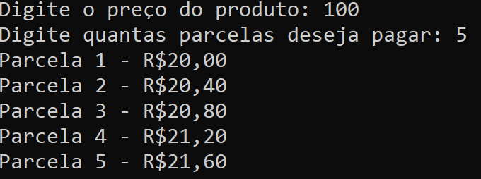
Questão 02
Crie um algoritmo que deverá receber o preço de um produto e em quantas parcelas o usuário deseja pagar.
Por fim exiba o preço de cada parcela, sabendo que a cada parcela será adicionado 2% de juros a mais da anterior.
Parcela 1 – Preço da parcela + 0% do Preço da parcela
Parcela 2 - Preço da parcela + 2% do Preço da parcela
Parcela 3 - Preço da parcela + 4% do Preço da parcela

Slide 6
Questão 02
int main() {
setlocale(LC_ALL, "");
int i, parcelas;
float produto, precoParcela, juros;
printf("Digite o preço do produto: ");
scanf("%f", &produto);
printf("Digite quantas parcelas deseja pagar: ");
scanf("%d", &parcelas);
//Descubro preço da parcela
precoParcela = produto / parcelas;
for (i = 1; i < parcelas; i++) {
//Descubro Preço do juros na parcela
juros = ((i-1) * 0.02) * precoParcela;
printf("Parcela %d - R$%.2f \n", (i+1), precoParcela + juros);
}
}
Código:

Slide 7

Questão 03
Crie um algoritmo que receba o ano que a pessoa nasceu;
Informe quantos dias a pessoa já viveu considerando anos completos (Ignore diferença de dias e meses)
Se o ano for bissexto (É divisível por 4, mas não por 100) leve em consideração 366 dias, senão 365
Exemplo:
  2015 (+365)
  2016 (+366)
  2017 (+365)
  2018 (+365)

Slide 8
Questão 03
Código:
int main() {
setlocale(LC_ALL, "");
int i, ano, total = 0;
printf("Qual ano você nasceu: ");
scanf("%d", &ano);
//Percorro do ano que nasceu até o ano atual
for (i = ano; i <= 2018; i++) {
//Checa se o ano é bissexto
total += (i % 4 == 0 && i % 100 != 0 ? 366 : 365);
}
printf("Você viveu: %d dias", total);
}

Slide 9
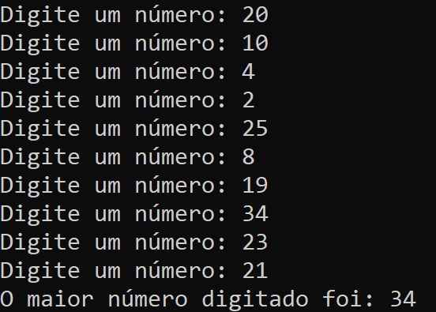
Questão 04
Crie um algoritmo que receba 10 números informados pelo usuário e informe qual foi o maior numero digitado:

Slide 10
Questão 04
int main() {
setlocale(LC_ALL, "");
int i, numero, maior = 0;
for (i = 1; i <= 10; i++) {
printf("Digite um número: ");
scanf("%d", &numero);
//Ccheca se é o maior numero
if (numero > maior)
maior = numero;
}
printf("O maior número digitado foi: %d", maior);
}
Código:

Slide 11

Questão 05
Crie um algoritmo para um hotel que deverá pegar quantos dias um cliente ficou hospedado.
Para os 5 primeiros dias será dado a diária de 80 reais
Os próximos 5 dias (do dia 6 a 10) será cobrado 60 reais
E 50 reais para os dias que ultrapassarem o limite de 10 dias
Exemplo (20 dias):
  5 dias (5 * 80 = 400)
  6 – 10 dias (5 * 60 = 300)
  Dia 11 a 20 (10 * 50 = 500)
  Total: 1200 reais

Slide 12
Questão 05
int main() {
setlocale(LC_ALL, "");
int i, dias = 0;
float total = 0;
printf("Quantos dias ficou hospedado: ");
scanf("%d", &dias);
for (i = 1; i <= dias; i++) {
if (i <= 5) //5 primeiros dias
total += 80;
else if (i <= 10) //de 6 a 10 dias
total += 60;
else //Acima dde 10 dias
total += 50;
}
printf("Total: R$%.2f ", total);
}
Código:

Slide 13
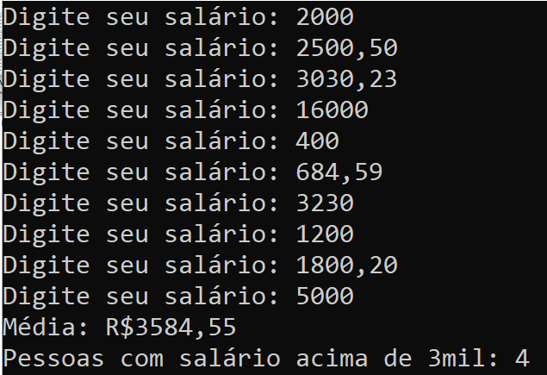
Questão 06
Crie um algoritmo que receba o salário de 10 funcionários e informe qual é a media salarial dos funcionários e quantos deles tem mais de 3mil reais.

Slide 14
Questão 06
int main() {
setlocale(LC_ALL, "");
int i, acima3Mil = 0;
float salario, media = 0;
for (i = 1; i <= 10; i++) {
printf("Digite seu salário: ");
scanf("%f", &salario);
media += salario;
//Salário acima de mil
if (salario > 3000)
acima3Mil++;
}
//Descobre a média
media /= 10;
printf("Média: R$%.2f\n", media);
printf("Pessoas com salário acima de 3mil: %d", acima3Mil);
}
Código:

